Slide 1
安全评价及
毒理学动物试验方法
齐鲁工业大学 生物工程学院
祝文兴 博士
2015.12

Slide 2
一 安全评价的目的
1. 确定毒性反应的性质、程度以及可逆性，确定潜在的毒性靶器官；
2. 推测人体使用的安全起始剂量以及随后的剂量递增方案；
3. 确定临床监测的安全性参数。

Slide 3
二 评价的一般要求
理化性质
生物学特性
1.毒性研究的基础
药代动力学
2.动物种属的选择
作用方式及药理作用
明确选择动物种属及动物的数量；
与人接近或对活性物质呈现特异性的生理或药理反应的动物（相关种属）。
3.给药途径、次数及周期
尽可能与临床一致并应参考药代动力学生物利用度的结果
和药品的总量。

Slide 4
三 安全性实验要求
急性毒性实验
（单剂量）
亚急性毒性实验
（重复给药）
慢性毒性实验
（重复给药）
1
2
3
原则上所有新的有效成分均应实施该实验。
原则上所有有效成分均应实施该实验。
长期使用的药品，亚急性毒性实验结果不能充分的评价其安全性的实验。

Slide 5
生殖毒性实验
致突变实验
局部刺激实验
4
5
6
临床上孕妇、妊娠及授乳期可能使用的药品原则上应实施该实验。
已证明与人型在自然状态下相同的单一多肽或蛋白质及疫苗不一定要求该实验。
临床上局部使用的药品及血液制品均应实施该实验。

Slide 6
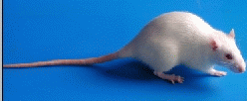
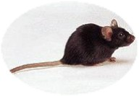
致癌性实验
免疫原性实验
安全药理学实验
7
8
9
鼓励使用转基因动物模型。
监测抗体及抗体的中和能力。
毒代动力学研究
外推
毒理学动物实验设计

Slide 7
四 毒理学动物试验方案设计
1. 试验动物
动物的种类
常用大鼠和犬或敏感动物。创新药一般2种以上，雌雄各半；
生物制品多用大鼠和猴（种属特异性可特殊）
动物的年龄与数量
大鼠试验3个月内：6-8周龄； 多于3个月：5-6周龄；
犬：一般选用性成熟的，6-10月；猴：3.5-4.5年；
根据试验周期长短确定每组动物数。
个体选择原则
试验结束时小动物每组动物数应满足统计学要求；
大动物的数应满足毒理学评价要求。

Slide 8
2. 给药方案
给药时间与频率
临床给药周期的3-4倍；反复、长期或植入的药；
保证动物摄入量的准确性；如给药体积大，分成2次/日；
不提倡采用掺食给药，除非有稳定性、均一性。
给药途经
拟订的临床给药途径；
替代途径。
给药剂量与容积
给药剂量根据不同毒性的试验要求，根据动物体重增长调整。

Slide 9
3. 分组设置
对照组的设置
通常给药组和对照组的动物数应基本相等；
阴性对照组、溶媒对照组、假手术对照组。
观察指标
一般体征、饮食、体重变化；血尿常规、血液及血液生化指标、心电图，脏器/体重系数、重要组织器官的肉眼和病理组织学观察、死亡情况。应记录毒性症状出现、减轻或消失的时间。
如发现异常可适当增加检查次数。

Slide 10
4. 药效评测
毒物代谢动力学（TK）试验考虑要点
药物代谢动力学研究在毒理学研究中的延伸；
评价药物的全身暴露（Exposure）状态；
结合于长期毒性试验，测定AUC、Cmax 和C_{t。}
通过了解药物暴露时与毒性剂量和时间的关系：
评价毒理学的发现和这些发现与临床安全的相关性；
结合毒性发现，为进一步的临床前毒性试验设计提供信息；
评价动物的耐受量，有助于解释不同动物种类、剂量和性别之间毒性的差异。

Slide 11
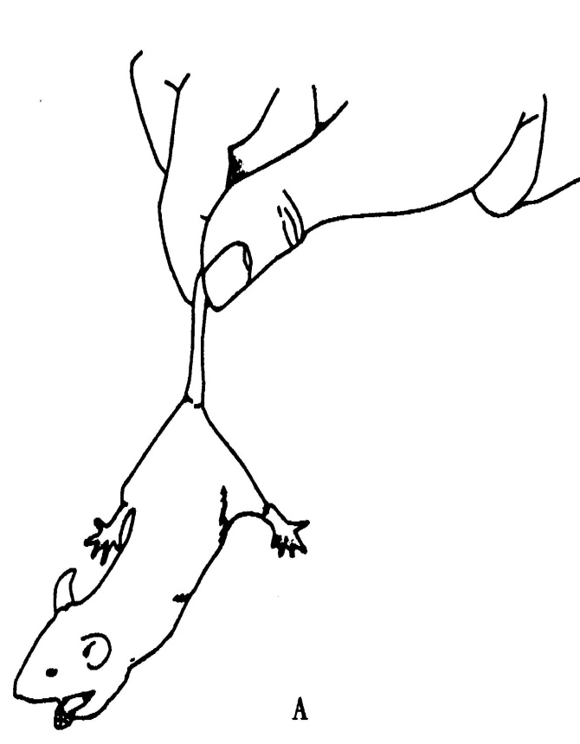
五 实验动物一般操作技术
1. 动物实验操作
实验动物的健康状况的判定
实验动物的抓取、固定
实验动物的性别鉴定
实验动物的称重
实验动物的编号
生理指标的测定
生物材料的采集

Slide 12
2. 动物实验注意事项
注意保护自身，注意保护动物；
试验器材和试剂的整理；
及时书写实验报告并按时上交。

Slide 13
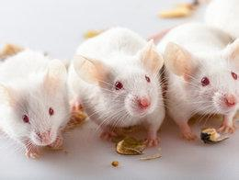
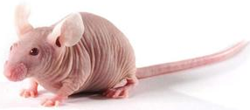


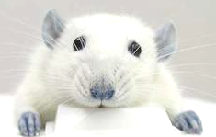
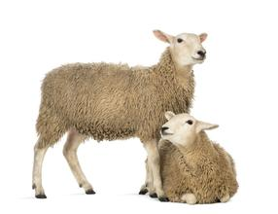
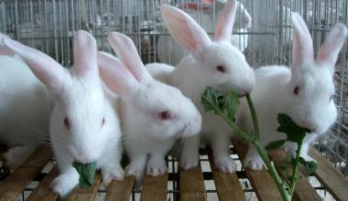
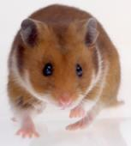
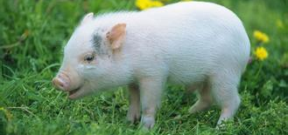
3. 常用毒理学实验动物

